Slide 1
115年度計畫案
新北市用藥安全
暨
衛生教育委託專業服務
執行內容說明

Slide 2
114年度計畫案成果報告
請搜尋新北藥事照護

Slide 3
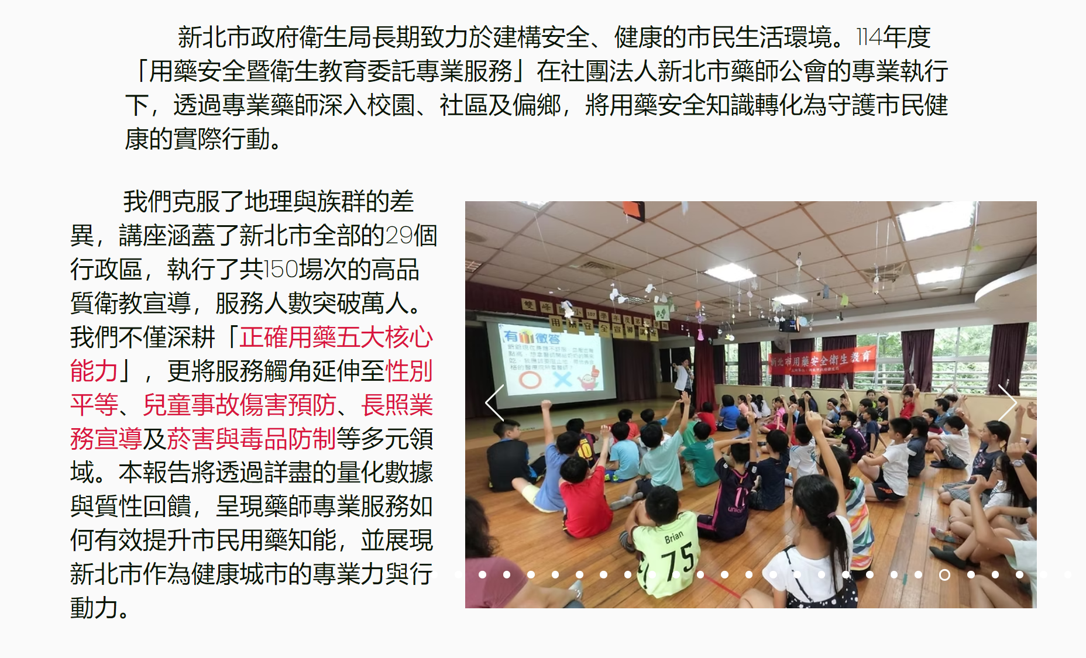
114年度計畫案成果報告

Slide 4
114年度宣導講座檢討分析
原因 | 建議 / 未來方向
受招標作業延後影響，114年05月16日決標，契約05月17日生效。7、8月暑假難以安排校園場次，前期需優先開發一般民眾與銀髮族群，以達成期中績效指標。 | 建請將招標作業提前至年初辦理，預留充裕前置作業時間，利於講座期程規劃與安排，順利達成年度目標。

Slide 5
114年度宣導講座檢討分析（續）
原因 | 建議 / 未來方向
偏鄉人數要求至少20人，部分地區較難達成。遇颱風或氣候不佳時，民眾臨時請假導致參與人數不足。 | 建議偏鄉地區每場人數門檻由20人減少至15人。
今年度涵蓋六項主題（鎮靜安眠藥、髮類化粧品、兒童事故傷害防制、菸害防制、長照2.0），扣除前後測時間，實際授課時間有限，學員僅能獲得概念性觀念。 | 建議未來將宣導資源與時間聚焦於用藥安全核心主題，在有限時間內確保宣導達到實質效果與最大效益。

Slide 6
本日課程綱要
115年度計畫案目標概要
藥師申請加入宣導團隊
單位場次申請與媒合
藥師執行流程 & 注意事項
教案與問卷說明
執行成果回報

Slide 7
115年度計畫案目標概要

Slide 8
115年度計畫案目標概要
用藥安全推廣講座對象族群
對象 | 114年執行場次 | 今(115)年目標場次150場
學生族群 | 60場(高中職以上12場) | 60場
銀髮族群 | 60場 | 30場
一般民眾 | 30場 | 30場
新北市原住民族文化健康站 | 3場 | 3場
70人以上大型講座 | 2場 | 2場
Total | 150場 | 150場

Slide 9
115年度計畫案目標概要
用藥安全推廣講座宣導區域
1.偏鄉地區（13區：深坑、瑞芳、石碇、坪林、三芝、石門、八里、平溪、雙溪、貢寮、金山、萬里、烏來）：每區域辦理至少1場次，總共不低於15場，每場次至少20人參加。
2.偏鄉地區以外之其他行政區域：每區辦理至少3場次，每場次至少20人參加。
3.新北市原住民族文化健康站：依新北市政府原住民族行政局公布之站點名冊，於不同行政區或依新北市政府衛生局指定之站點辦理不重複站點3場次，每場次至少20人參加，實際執行之行政區不可納入第1點及第2點基本場次內。
4.辦理至少2場次大型講座，結合鄰里系統（住宅式大樓）、民間團體或其他局處（社會局老人共餐地點），每場次至少70人。

Slide 10
115年度計畫案目標概要
用藥安全推廣講座衛教主題
共同主題
用藥安全：
正確用藥五大核心能力、中藥用藥安全、三同藥品、用藥後駕駛安全、遵照醫囑使用抗生素、勿信誇大不實廣告、毒品危害防制。
依族群加強特定用藥之教育
一般民眾
正確使用鎮靜安眠藥
兒童事故傷害防制
代謝症候群防治
銀髮族群
正確使用慢性病用藥
兒童事故傷害防制
代謝症候群防治
學生族群
正確使用指示藥與成藥
青少年檳榔健康危害防制

Slide 11
 | 計劃案總場次150場 （A+B） | 計畫案場次
 |  | （衛生局） A：100場 | （TFDA） B：50場
 | 辦理期限
一、 | ◎ 08月16日前 | 期中完成60場
二、 | ◎ 10月16日前 | 期末完成100場 | 完成50場

Slide 12
藥師申請加入宣導團隊

Slide 13
藥師申請加入宣導團隊
115年度宣導講師資格
合法執業於新北市之藥師，並符合以下其中一項：
1、114年曾執行過本會用藥安全推廣講座
2、已參加115年04月19日計畫案實體說明會
3、因計劃案需求，公會推派或委任醫院藥劑部推派講師
【用藥安全宣導】講師登記表
【執行偏鄉或特殊場域】服務意向書

Slide 14
宣導場次申請與媒合

Slide 15
單位場次申請與媒合
本年度計畫限登記於新北市之單位，額滿將提早結束
1、宣導場次日期：需於115年10月16日（星期五）前辦理。
2、報名場次數量有限，額滿停止受理。
3、出席人數需達至少20人才能申請開課。
宣導場次申請表

Slide 16
藥師執行流程
&
注意事項

Slide 17
單位申請場次
申請作業
公會安排場次
依講師執業地點優先媒合講師
並與講師確認物資寄送方式
公會在宣導前7~14天寄送物資給藥師
講師事前準備
藥師收到物資
確認物資內容：場次相關資訊及說明、紅布條、前後測問卷、學員簽到表、成果回報表、領據
① 聯絡宣導單位確認相關細節（包含：時間、地點、場地、設備、對象、人數、 特別事項）
② 詳讀紙本資料內注意事項
③ 下載適用於宣導對象之教案檔
④ 熟悉前後測問卷，並將前後測問卷題目帶入教案中宣導

Slide 18
當日流程
請承辦單位人員協助於宣導中拍照
1.講師＋紅布條
2.必拍的主題，每個主題至少拍兩張備用，
照片內容包含：主題投影片＋講師＋學員(勿拍到學員正面
提早至少15分鐘到達
場地佈置紅布條
測試電腦及投影機
學員簽到表簽名
完成後物資收回
1.紅布條
2.學員簽到表
3.前後測問卷
4.確認照片內容
前測問卷
進行宣導
至少30分鐘
後測問卷
有問卷
有獎徵答
活動進行
依問卷分流
進行宣導
至少30分鐘
無問卷
有獎徵答

Slide 19
教案與問卷說明

Slide 20
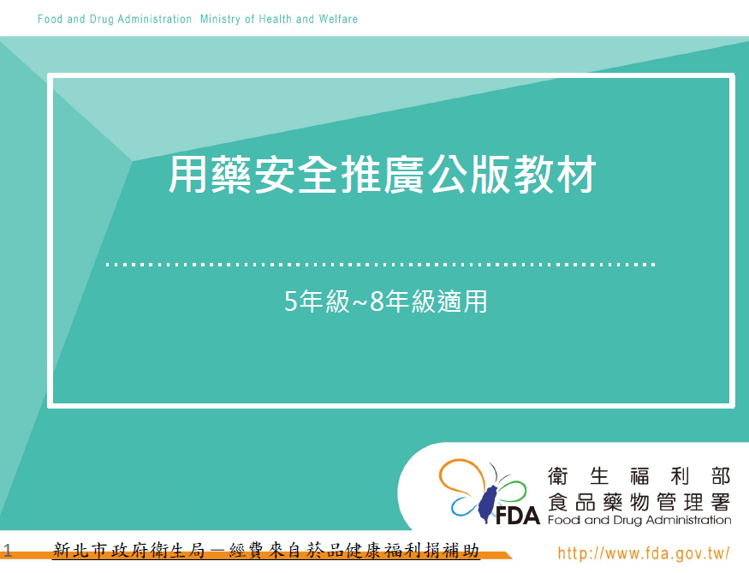
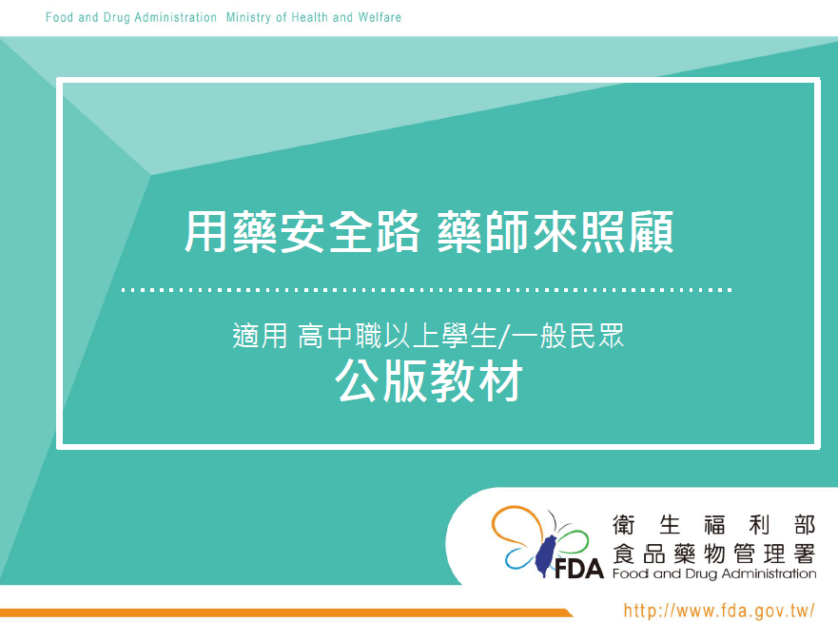
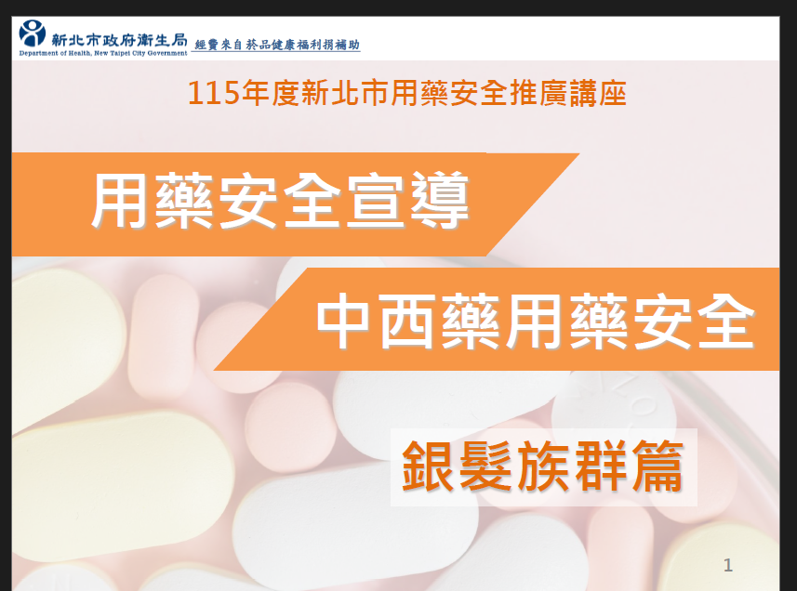
簽到表學生版
簽到表銀髮族+民眾
前後測問卷3
檳榔危害
6題
前後測問卷2
代謝症候群+
兒童事故傷害防治
10題
前後測問卷1
用藥安全
10題
成果摘要學生版
成果摘要銀髮族+民眾

Slide 21
用藥安全 — 藥品分級知識
衛教主題 | 題目全文與選項 | 前測表現 (正確率/認知度) | 後測表現 (正確率/認知度) | 統計觀察與數據分析
用藥安全 | 不需看醫師開處方，只須購買時跟藥師問清楚服用方式的藥品，是屬於哪一類？ ①處方藥 ②指定藥 ③管制藥品 ④指示藥或成藥 | 學生：42.36% 銀髮：50.88% | 學生：61.11% 銀髮：84.46% | 全計畫最顯著知識死角。 學生族群在宣導後仍有近四成答錯，對於藥品分級制度的內化程度最具挑戰性。

Slide 22
兒童事故傷害 — 睡眠安全與乘車安全
衛教主題 | 題目全文與選項 | 前測表現 | 後測表現 | 統計觀察與數據分析
兒童事故傷害防制 | 下列何者「非」兒童睡眠安全 5 招？ ①不趴睡 ②不用枕 ③不同房 ④不同床 ⑤不悶熱 ⑥不鬆軟 | 全體：35.28% | 全體：64.19% | 前測正確率最低。 即使經過宣導，後測正確率仍未達七成，顯示具體步驟性的防制觀念對民眾而言記憶門檻較高。
兒童事故傷害防制 | 下列何者「非」兒童乘車安全，安全座椅 4 要訣？ ①後：安裝後座，選後向式 ②安：按說明書安裝 ③固：確認穩固不搖晃 ④指：繫緊安全帶保留１指寬 | 全體：40.67% | 全體：64.42% | 關鍵細節易混淆。 民眾對於「後向式」與「保留一指寬」等專業操作細節的初始認知不足，提升幅度亦受限。

Slide 23
兒童事故傷害 — 異物哽塞預防
衛教主題 | 題目全文與選項 | 前測表現 | 後測表現 | 統計觀察與數據分析
兒童事故傷害防制 | 下列何者「非」預防兒童異物哽塞的方法？ ①食物壓碎切細 ②避吃果凍糖果 ③哭鬧玩耍可餵食 ④注意硬幣鈕扣 | 全體：68.09% | 全體：84.19% | 提升幅度最小。 該項目之提升百分比（16.10%）為兒童防制主題中第二低，顯示特定生活習慣（如玩耍時餵食）的糾正具有難度。

Slide 24
兒童燒燙傷預防與社區藥局服務認知
衛教主題 | 題目全文與選項 | 前測表現 | 後測表現 | 統計觀察與數據分析
兒童事故傷害防制 | 下列何者「非」居家 5 場所預防兒童燒燙傷的方法？ （選項包含廚房、飯廳、客廳、浴室、臥室等預防措施） | 全體：49.59% | 全體：70.19% | 前測低於五成。 後測雖然提升約 20%，但仍有約三成民眾無法完全辨識所有正確的燒燙傷預防方法。
社區藥局服務 | 經過本次宣導後，您知道社區藥局還有提供哪些服務？ （可複選） ■販售非處方藥 ■調劑醫師處方 ■用藥諮詢 ■健康保健諮詢 ■其他 | 未提供前測數據 | 學生：32.99% 一般：27.78% 銀髮：50.13% | 認知度極低。 即使在講座後，各族群對藥局「販售非處方藥」服務的認知普遍偏低，與用藥分類觀念薄弱相互印證。

Slide 25
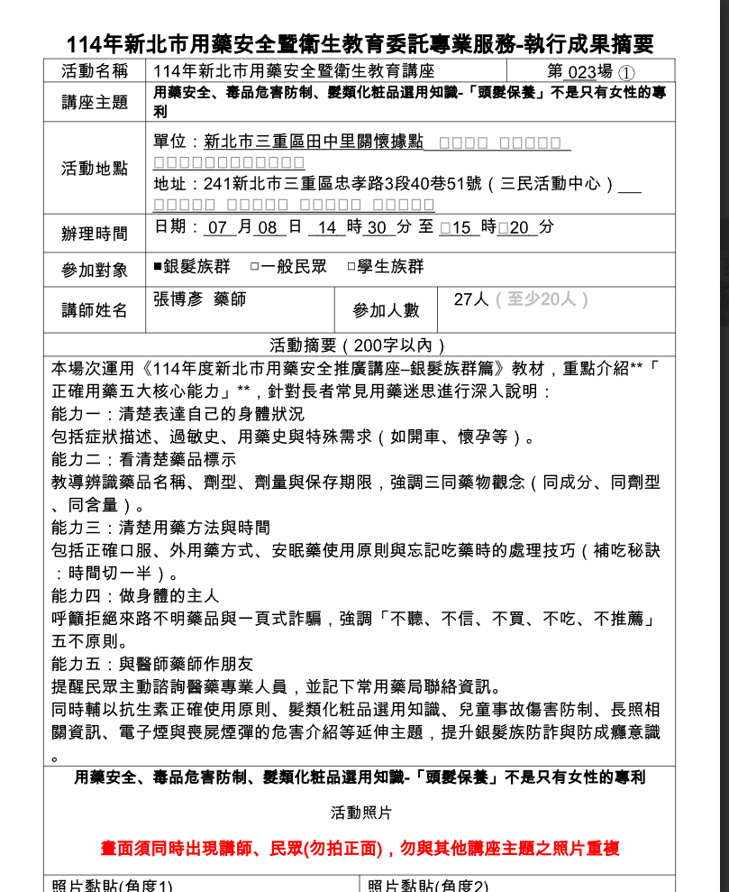
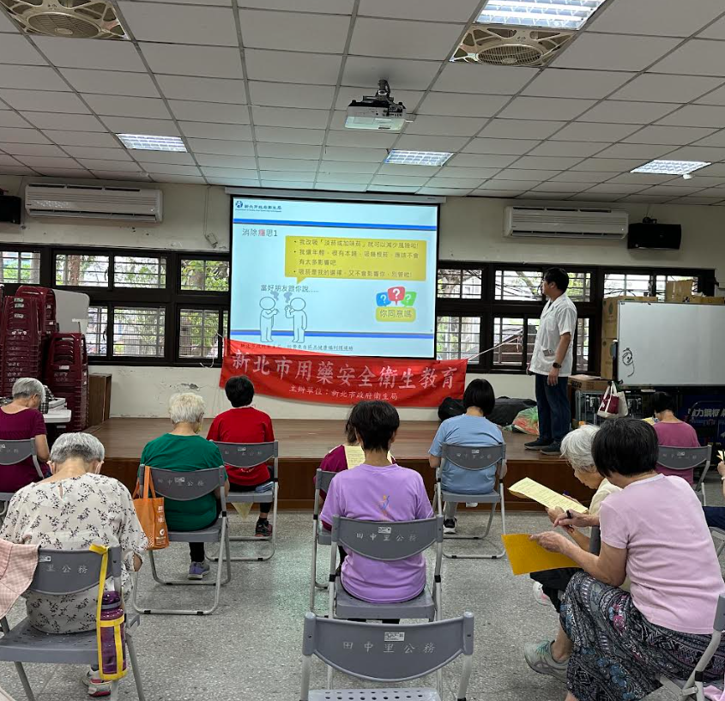

Slide 26
成果回報表
━━━━━━━━━
學生族群

Slide 27
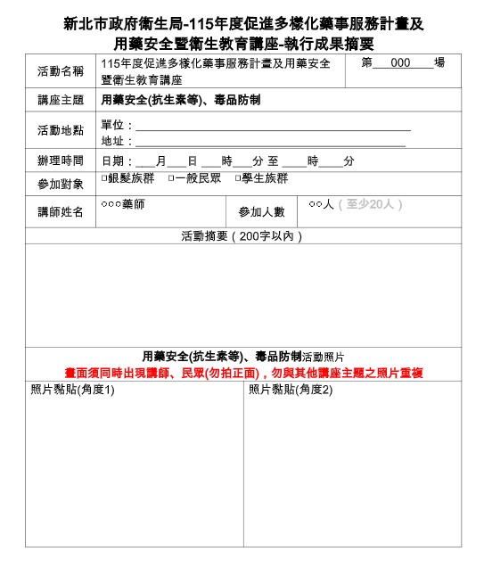
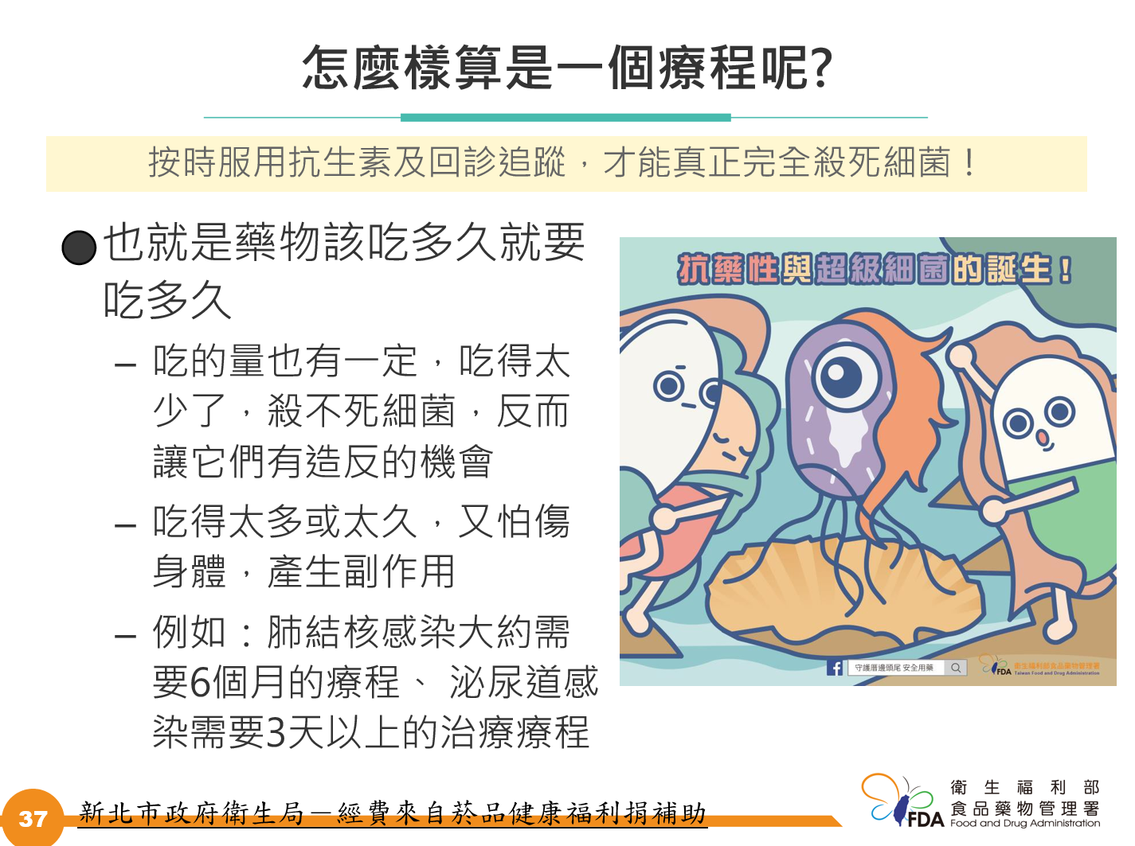
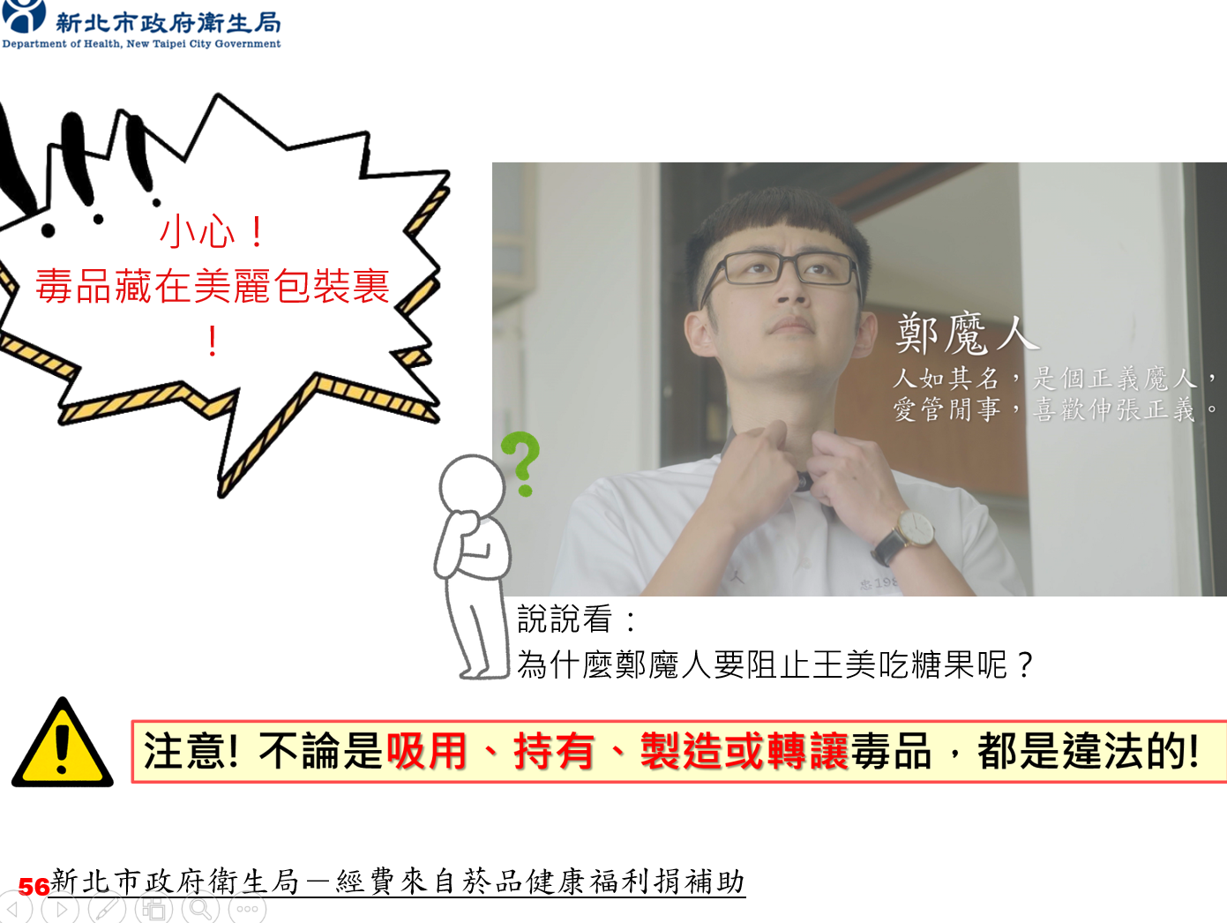
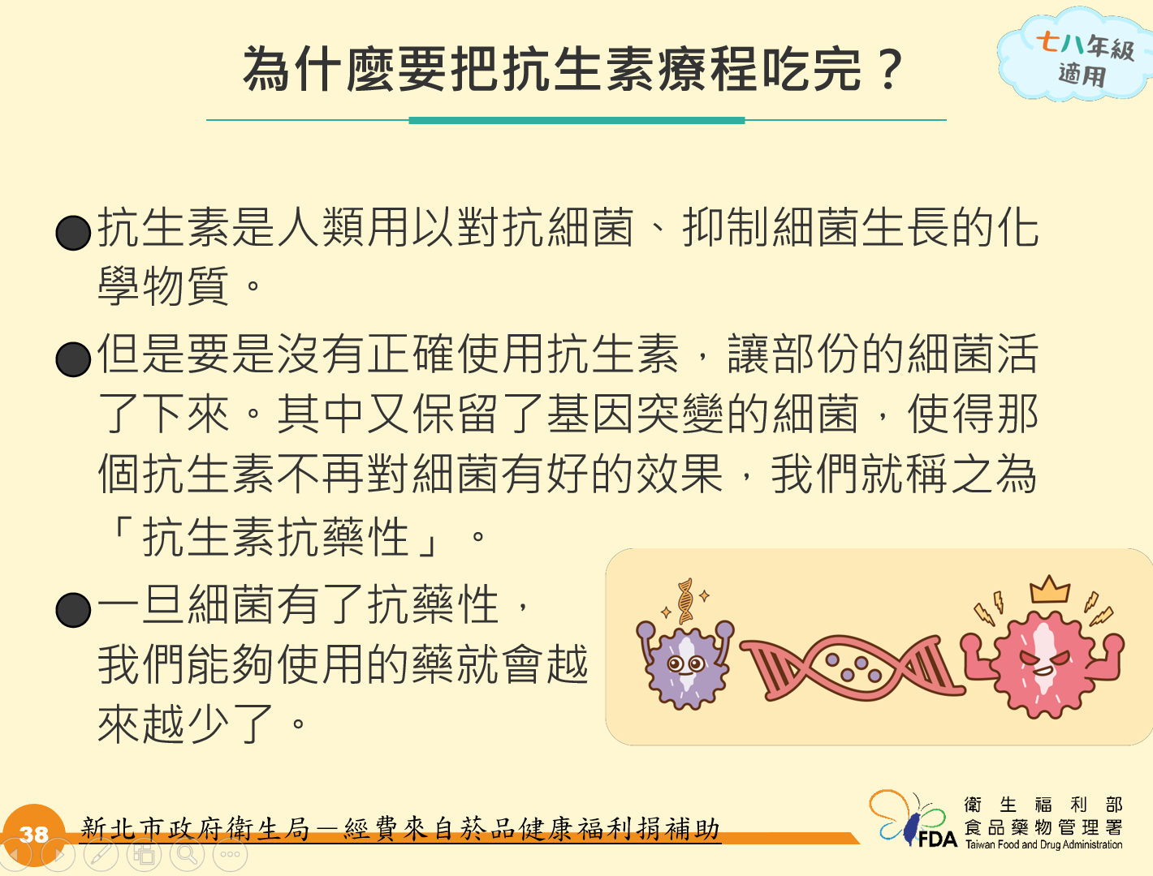
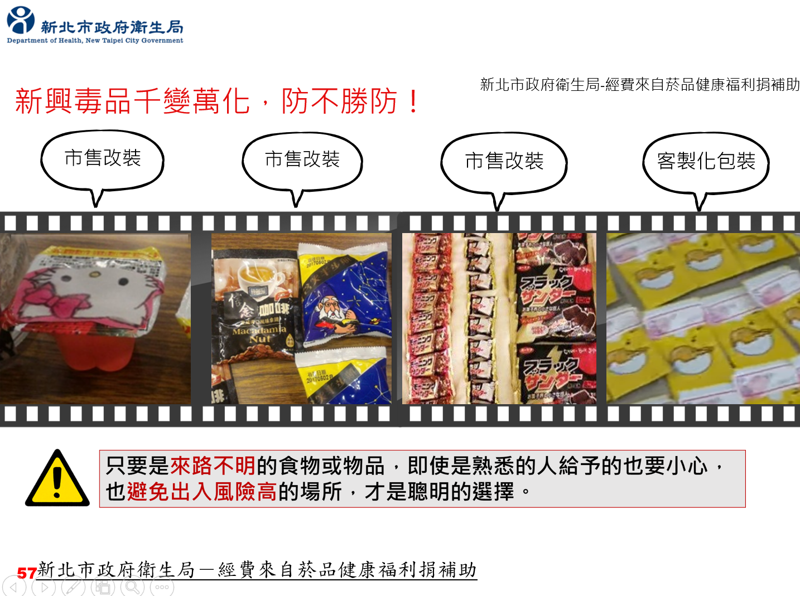
抗生素
學生教案 37~38
毒品防制
學生教案 56~60

Slide 28
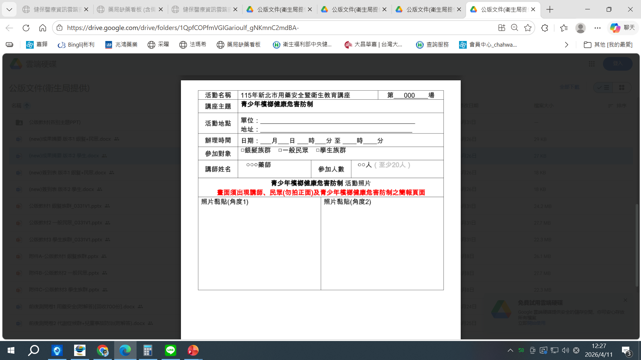

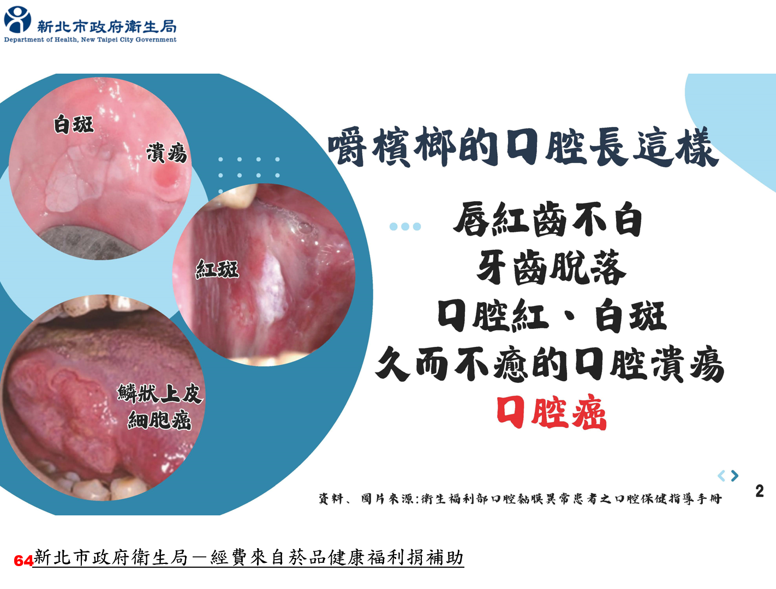

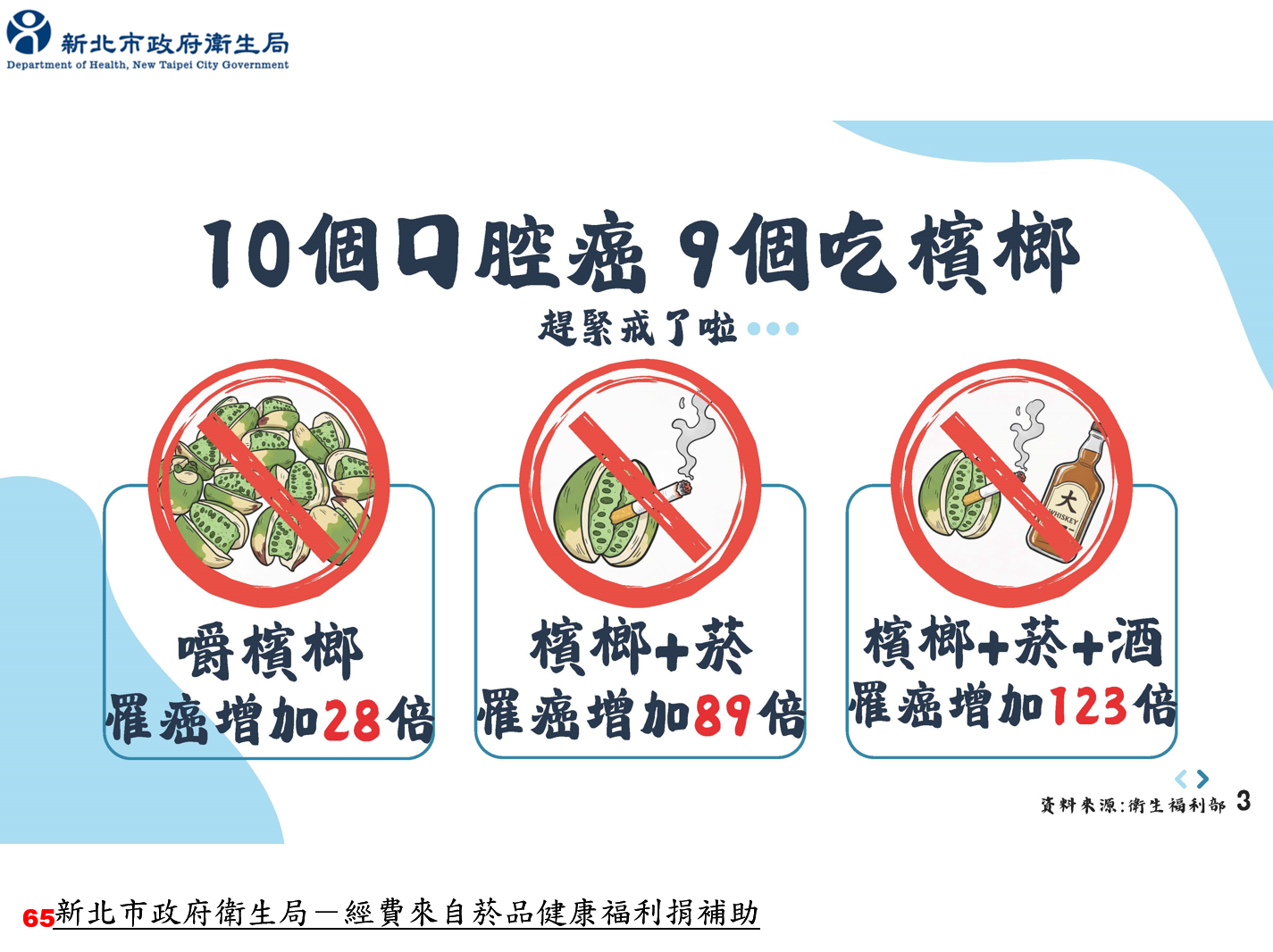
檳榔健康危害防制
學生教案 62~71

Slide 29
成果回報表
━━━━━━━━━
一般民眾

Slide 30
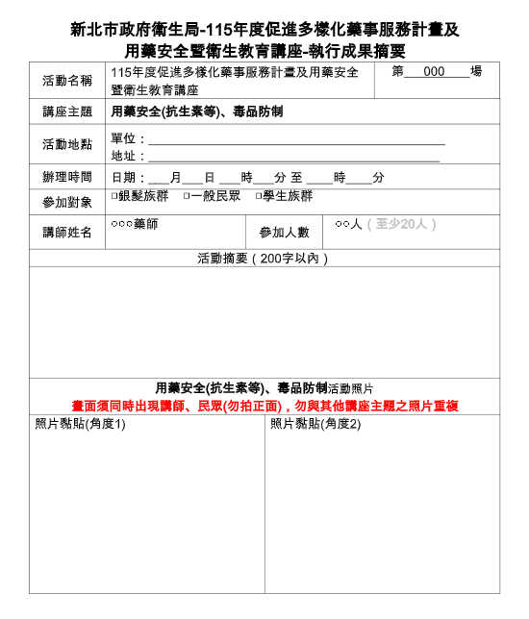
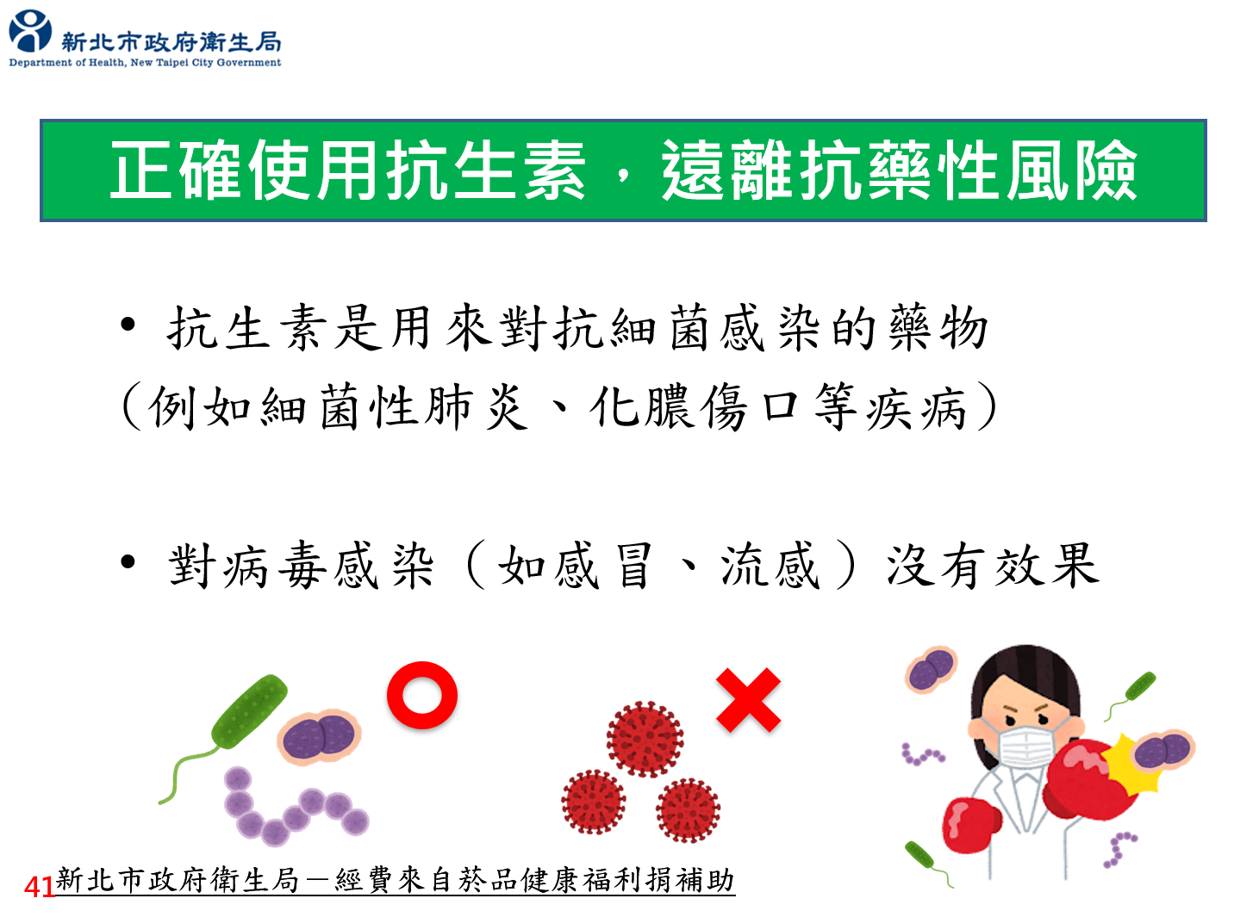
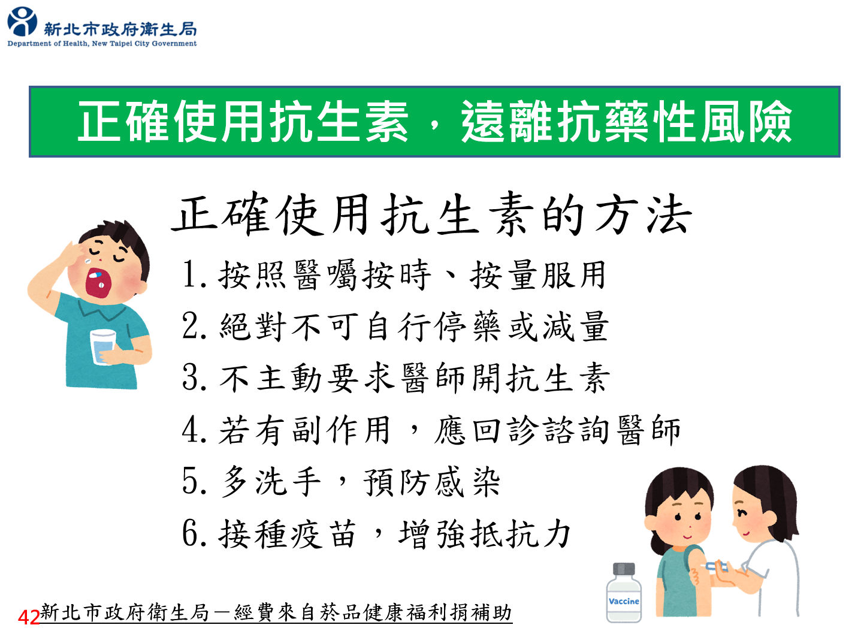
抗生素
一般民眾教案 41~42
毒品防制
一般民眾教案 44~48

Slide 31
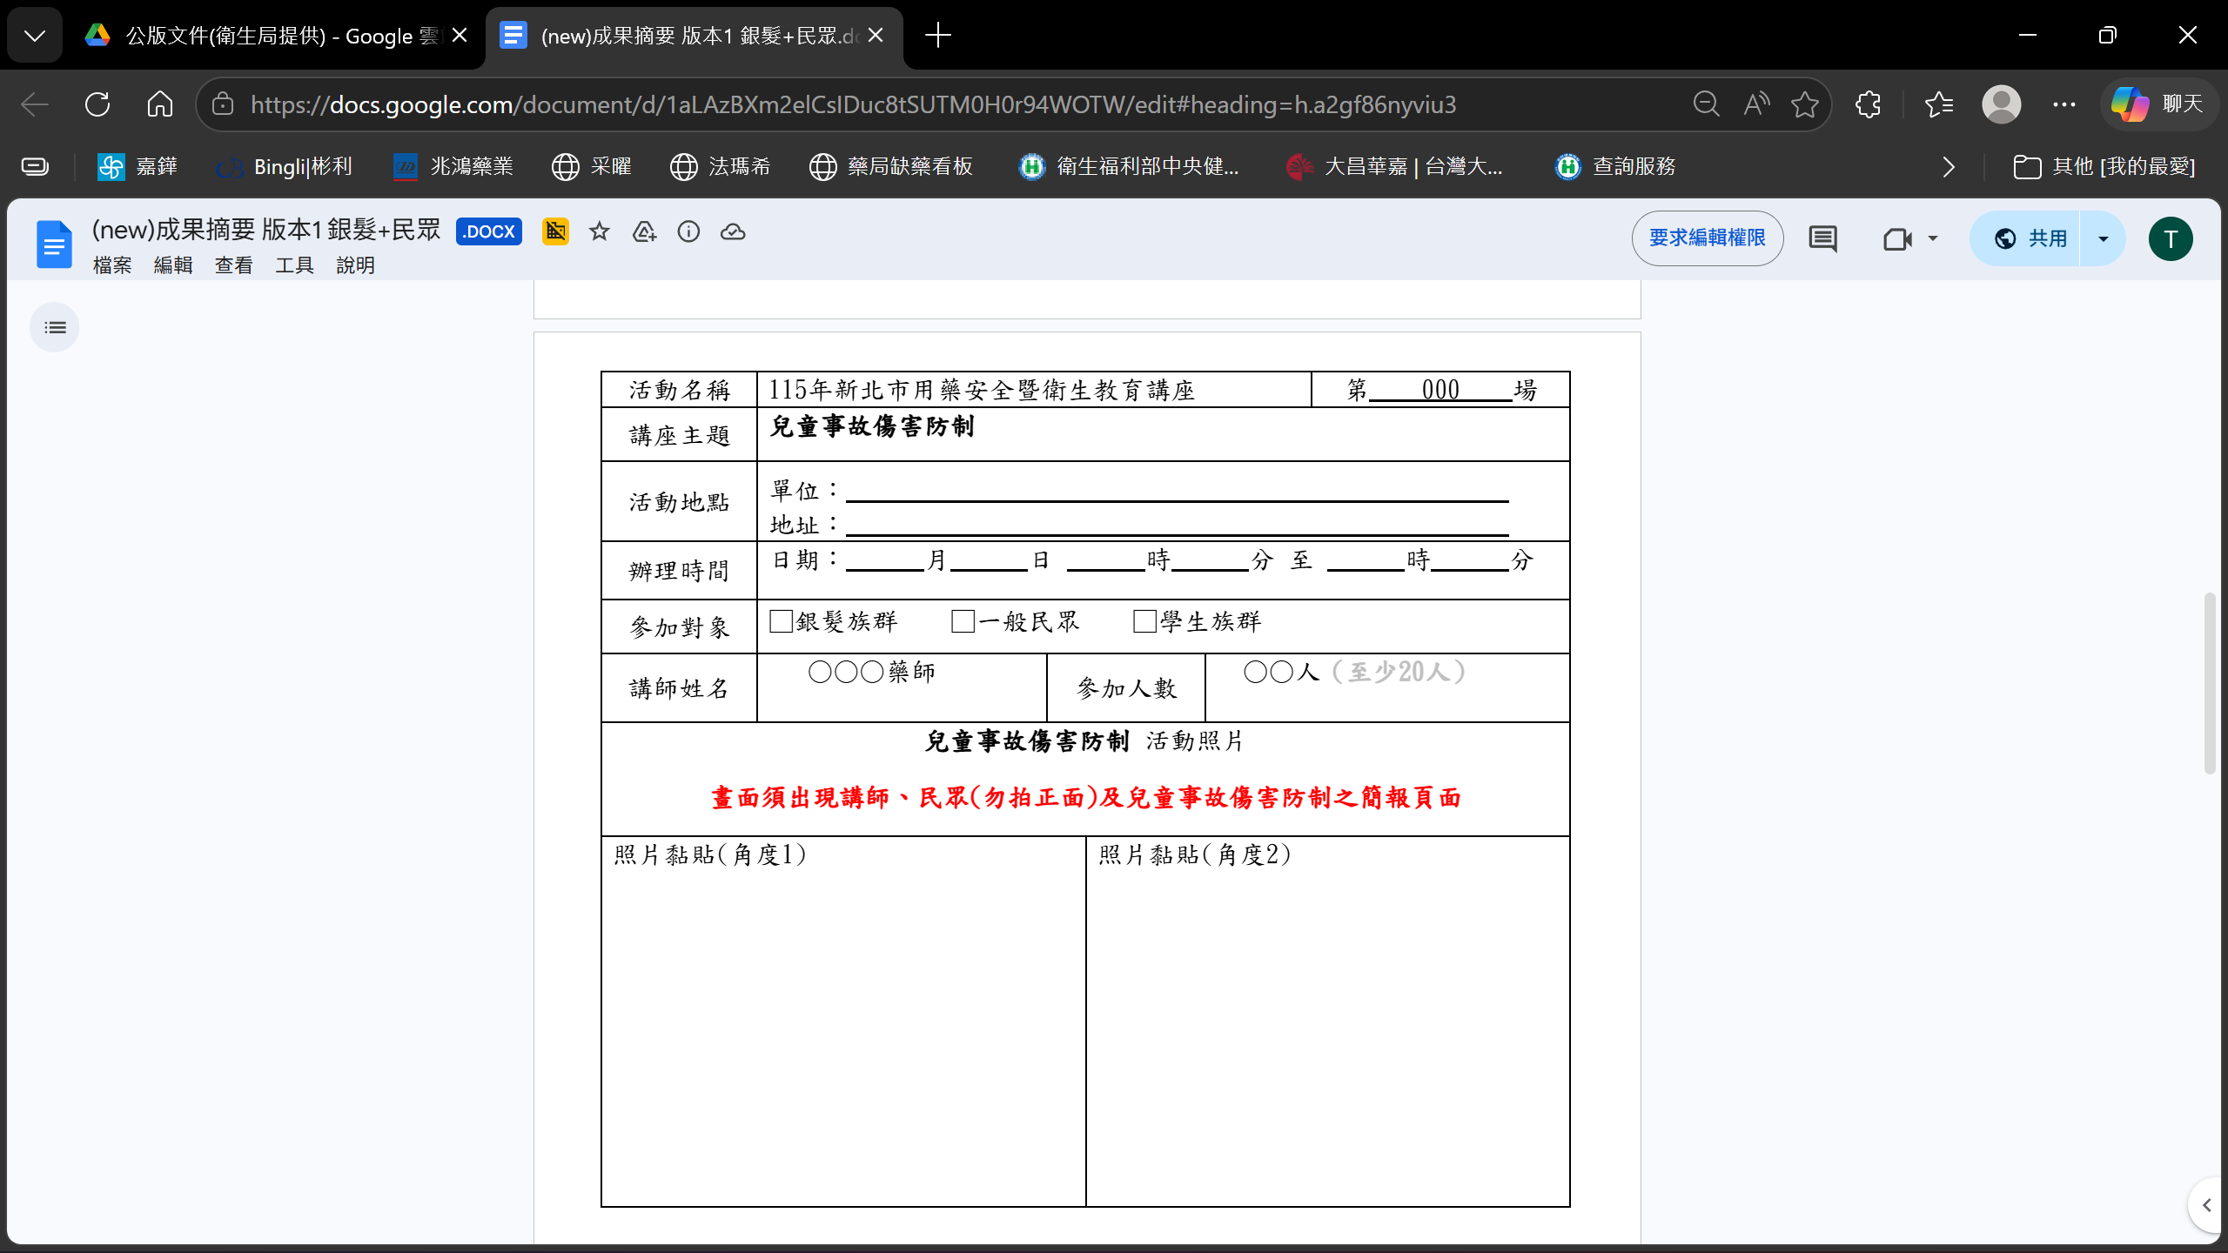
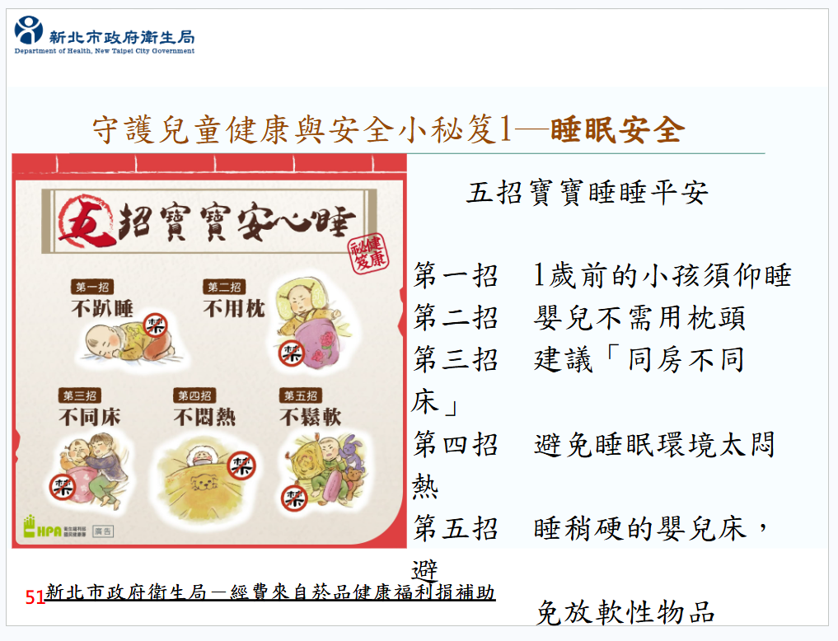
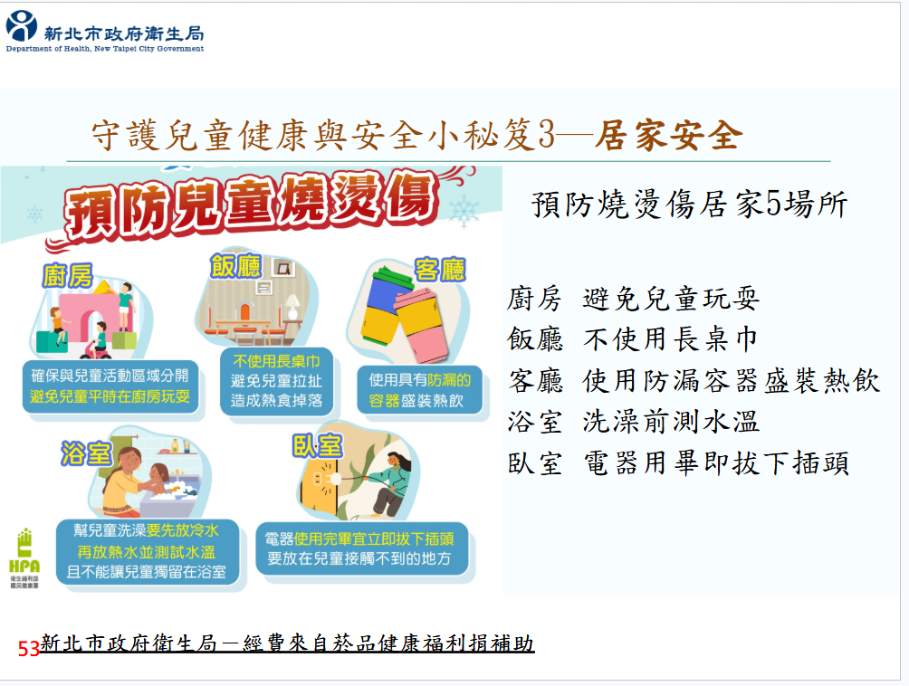
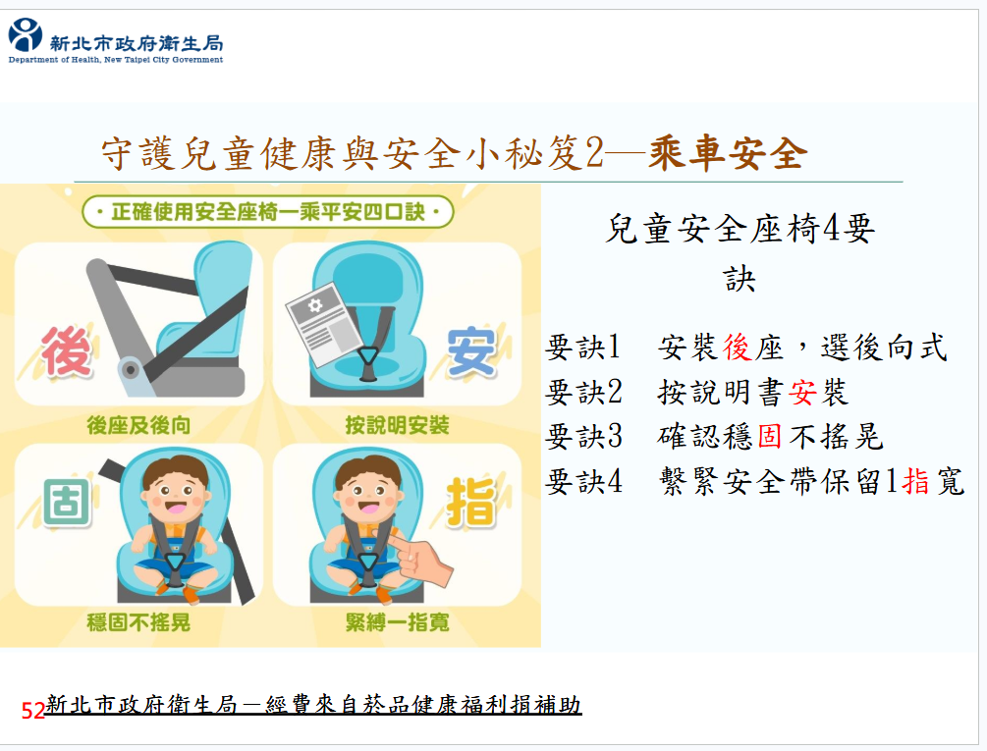
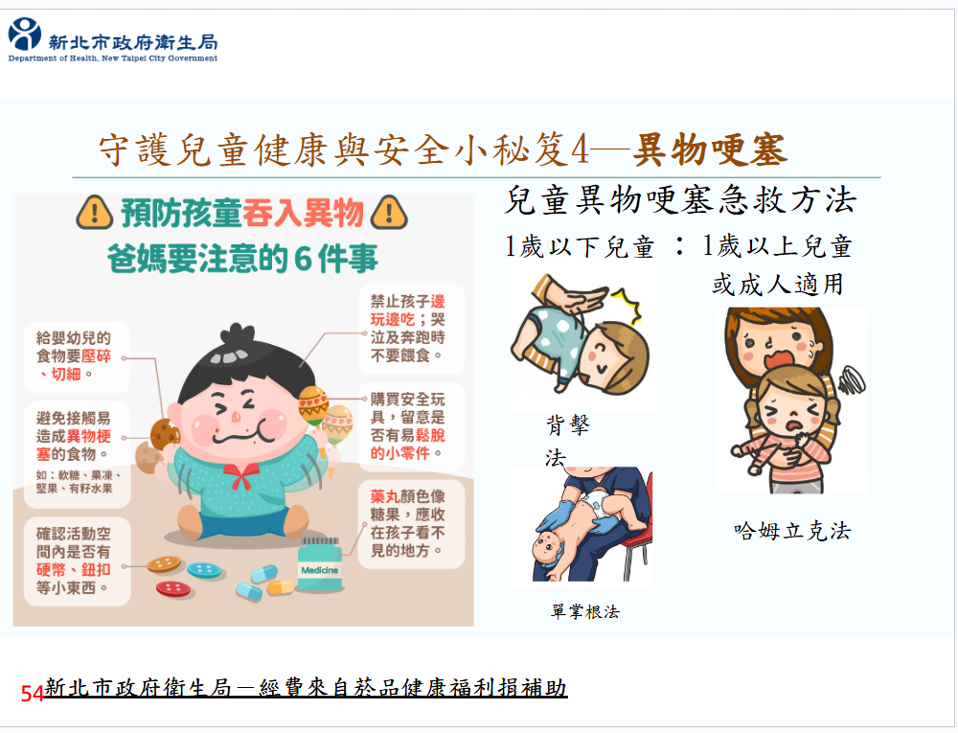
兒童事故傷害防制
一般民眾教案 51~54

Slide 32
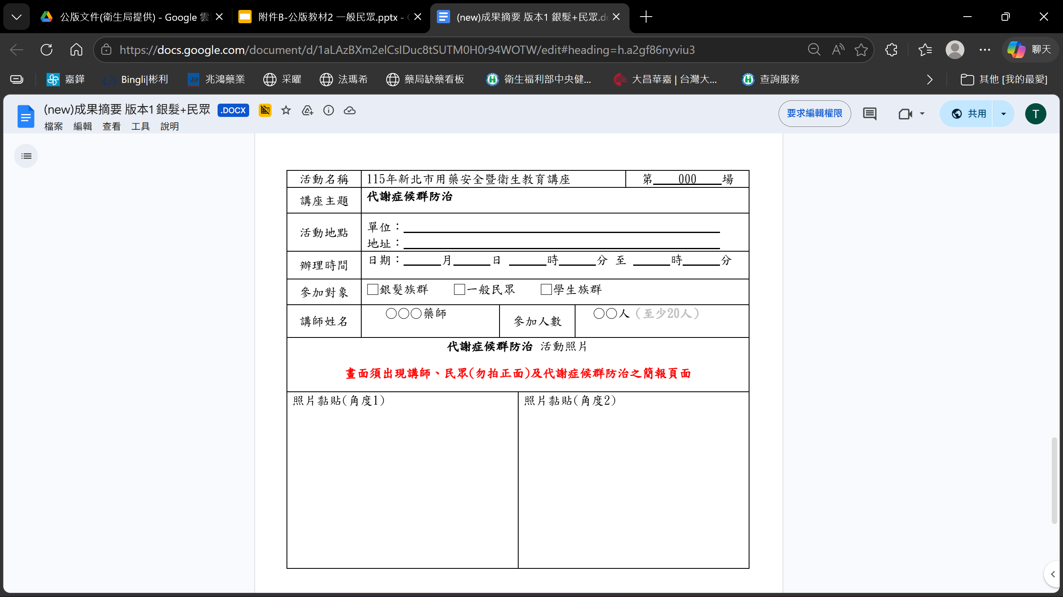
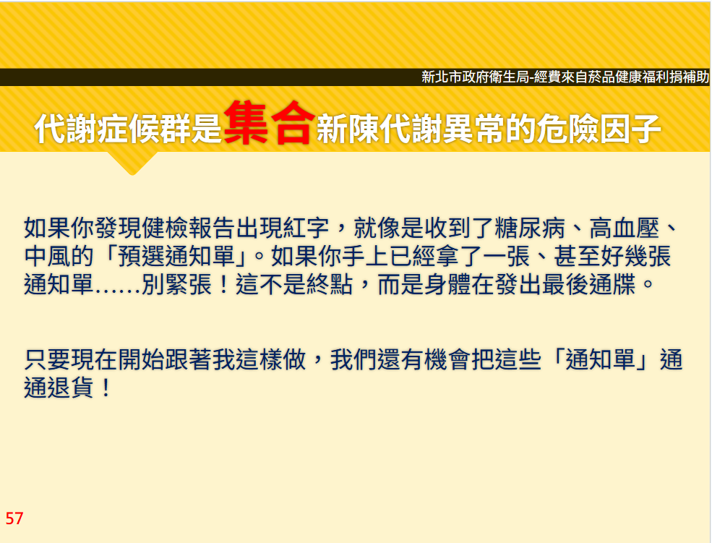
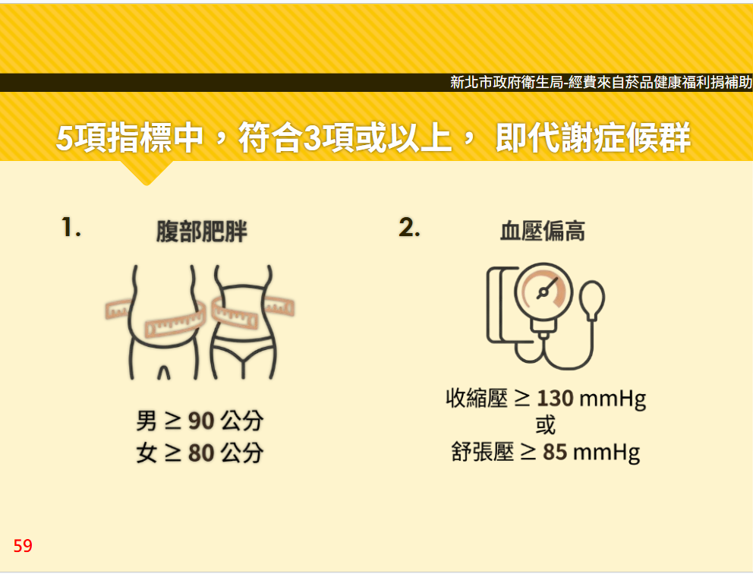
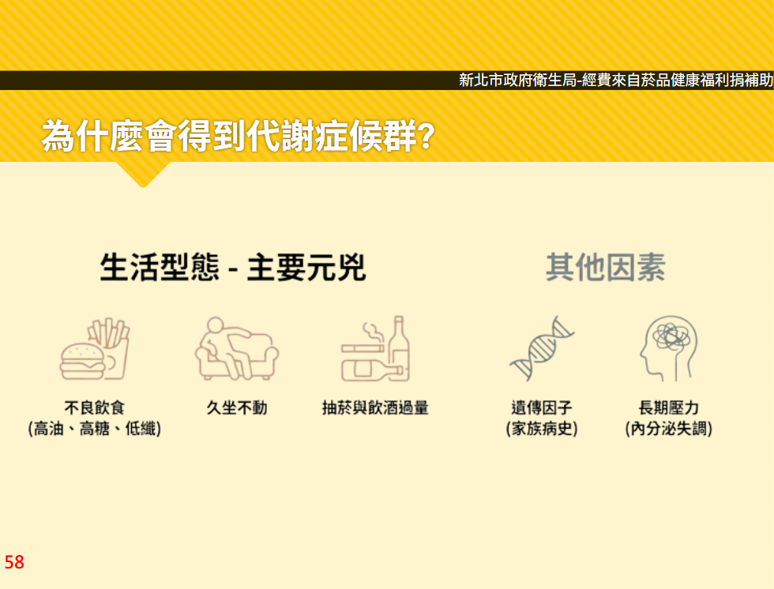
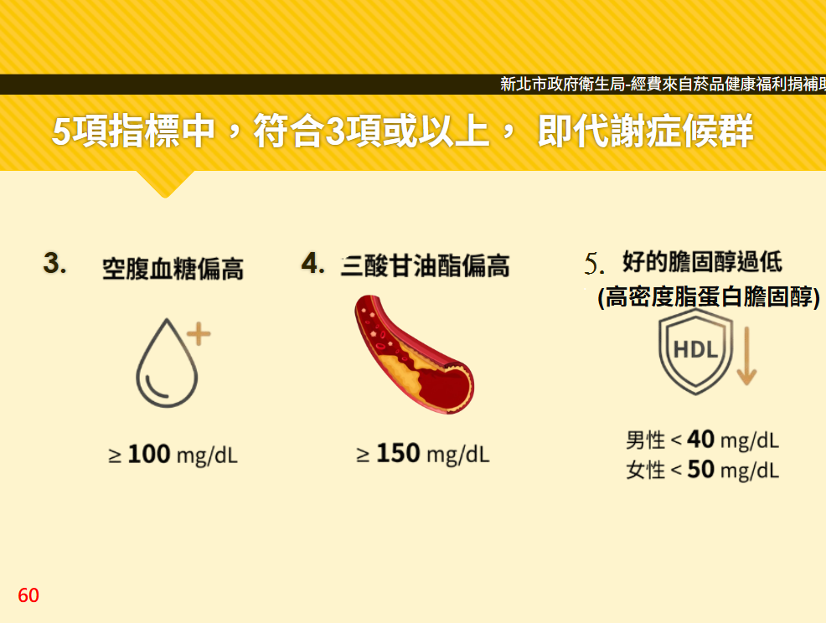
代謝症候群防制
一般民眾教案 56~68

Slide 33
成果回報表
━━━━━━━━━
銀髮族群

Slide 34
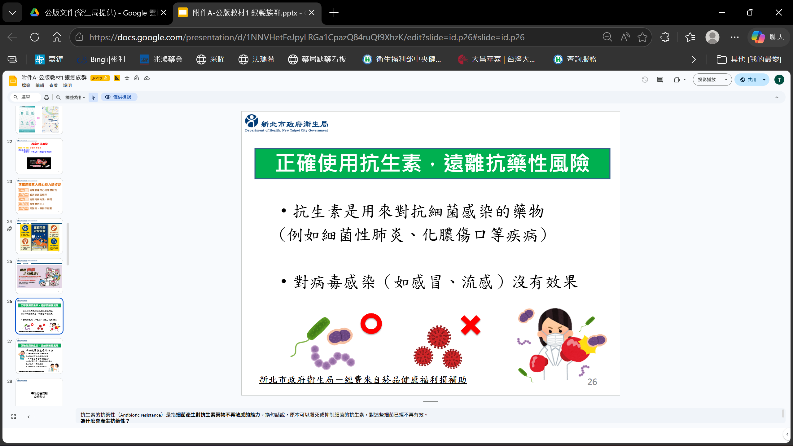
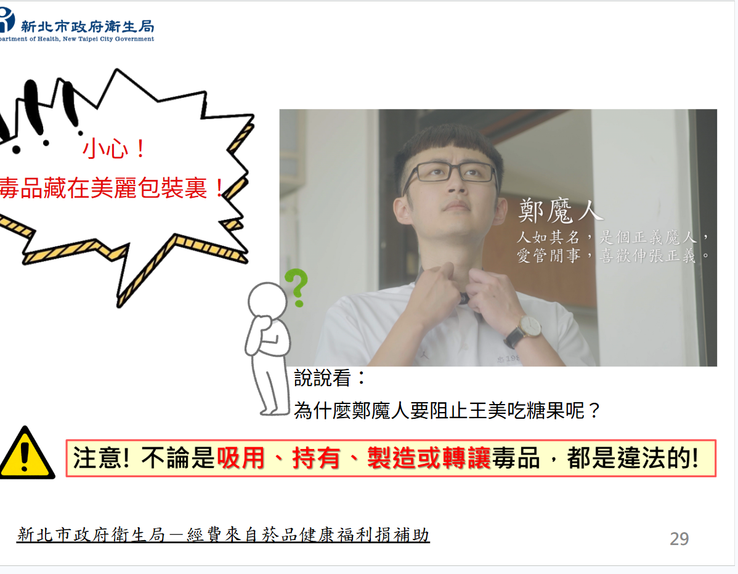
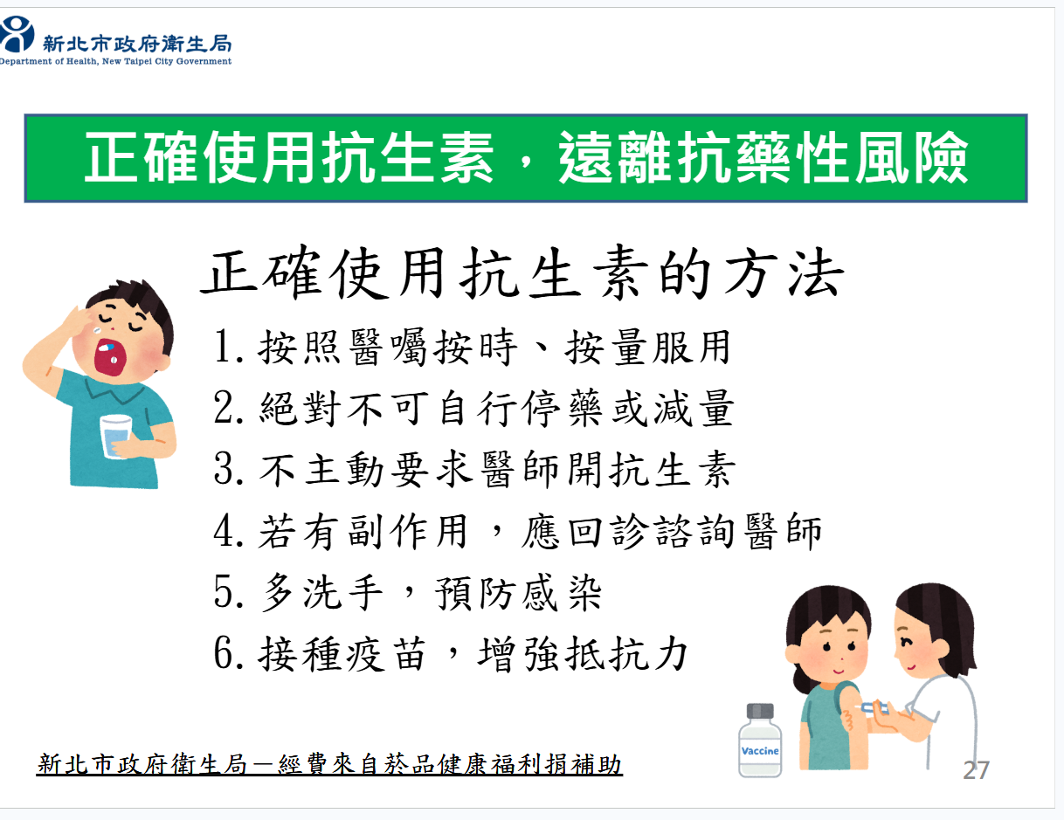
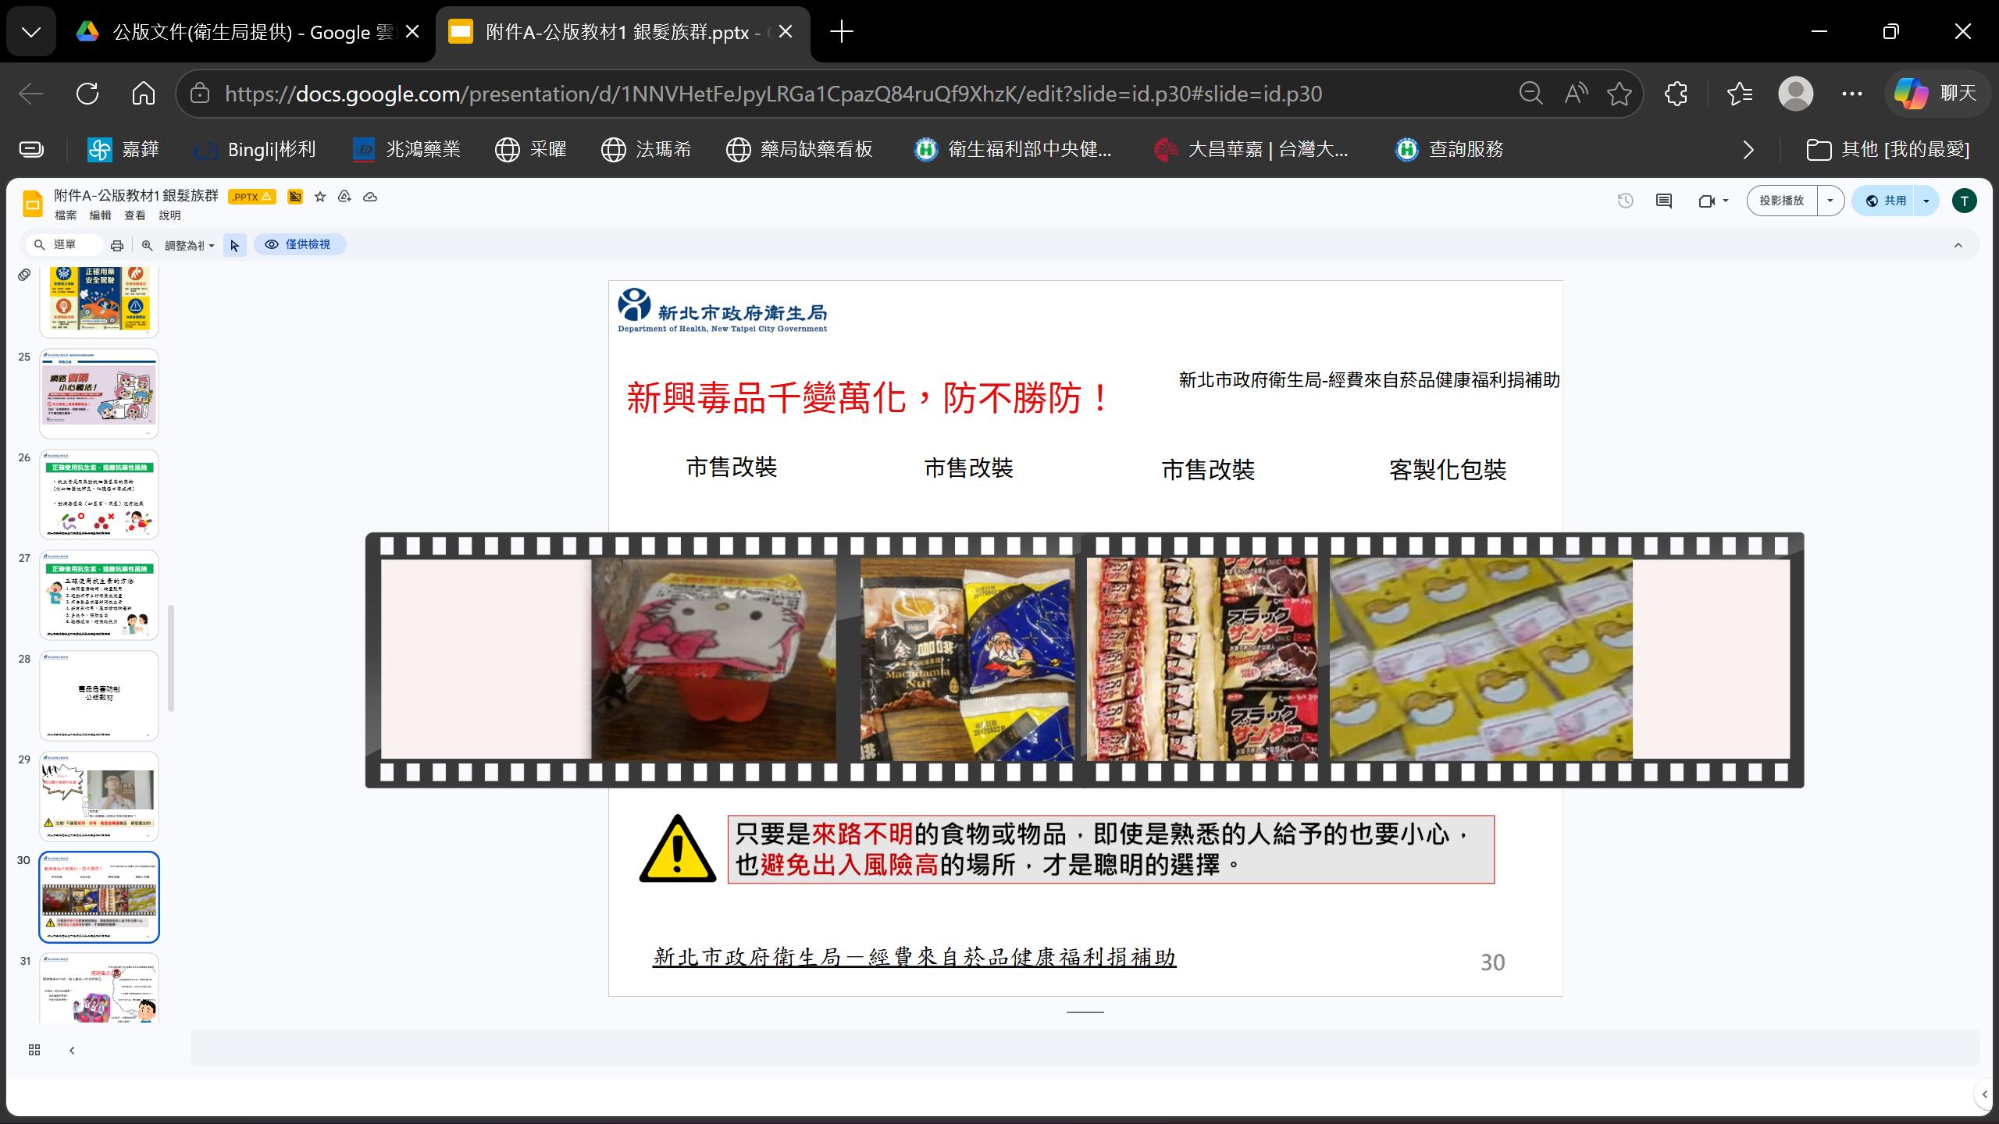
抗生素
銀髮族群教案 26~27
毒品防制
銀髮族群教案 29~33

Slide 35
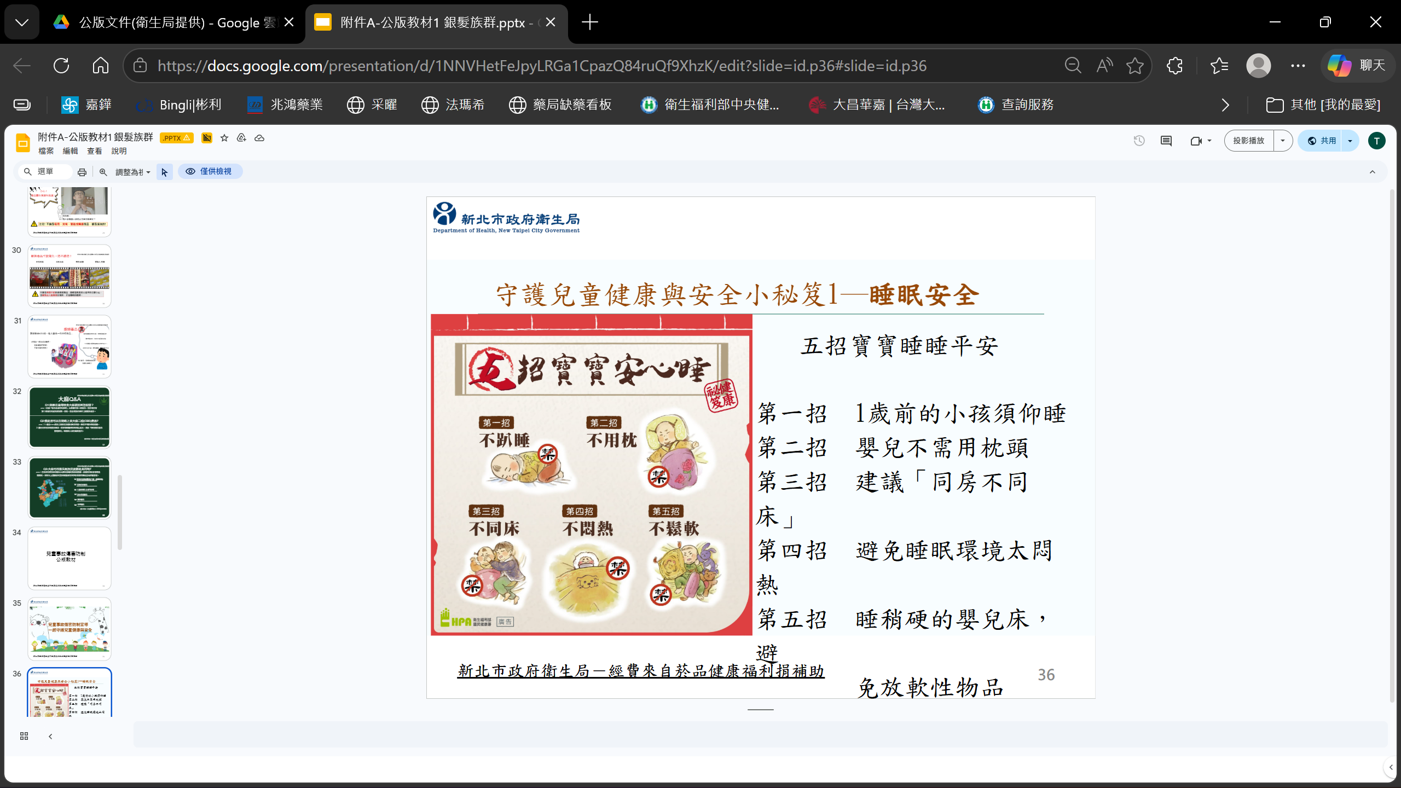
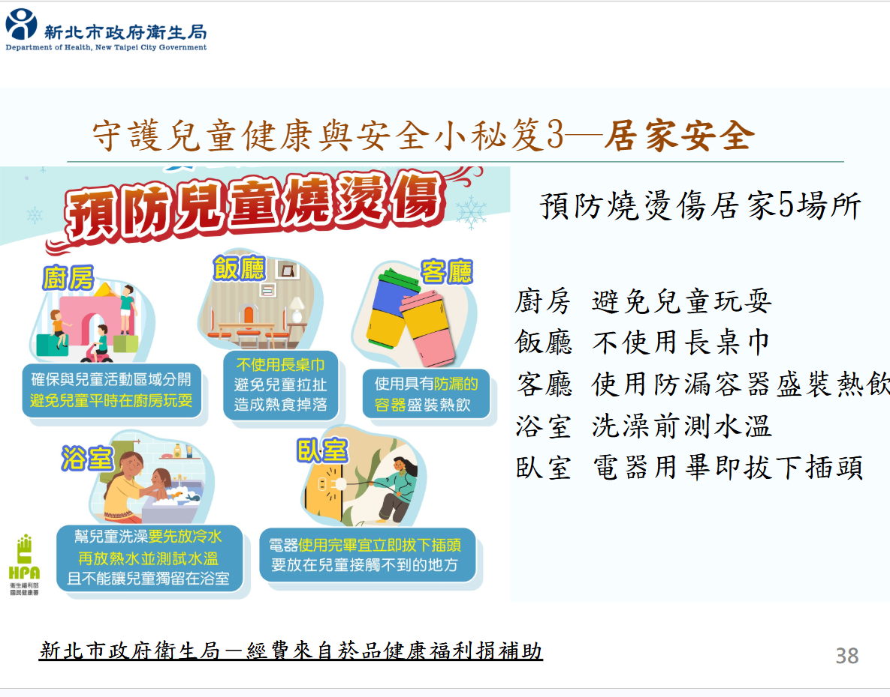
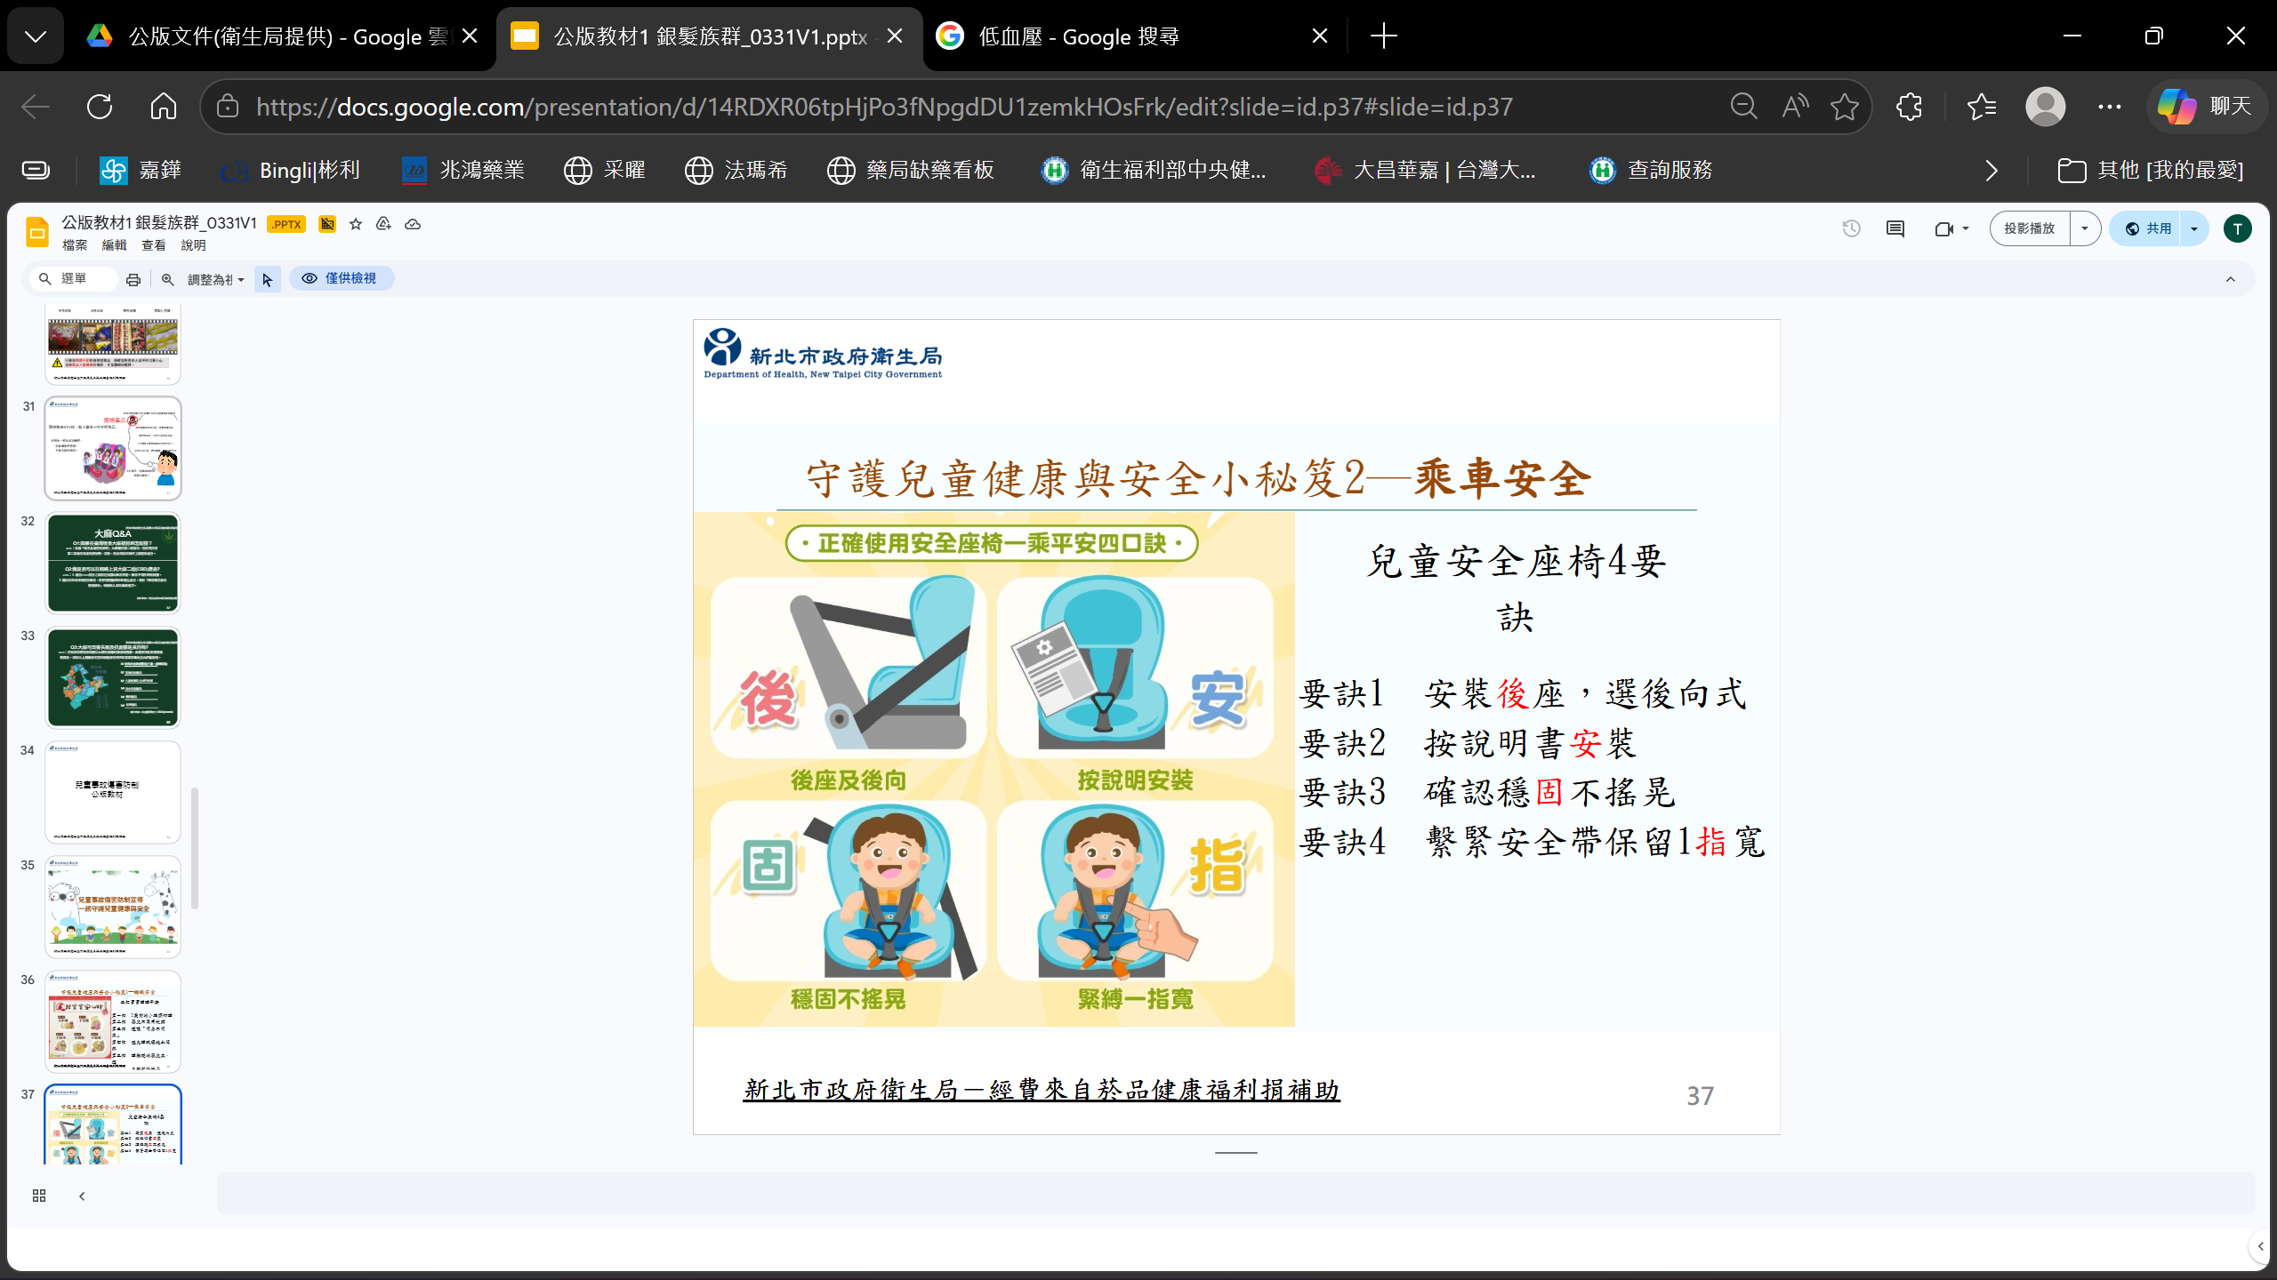
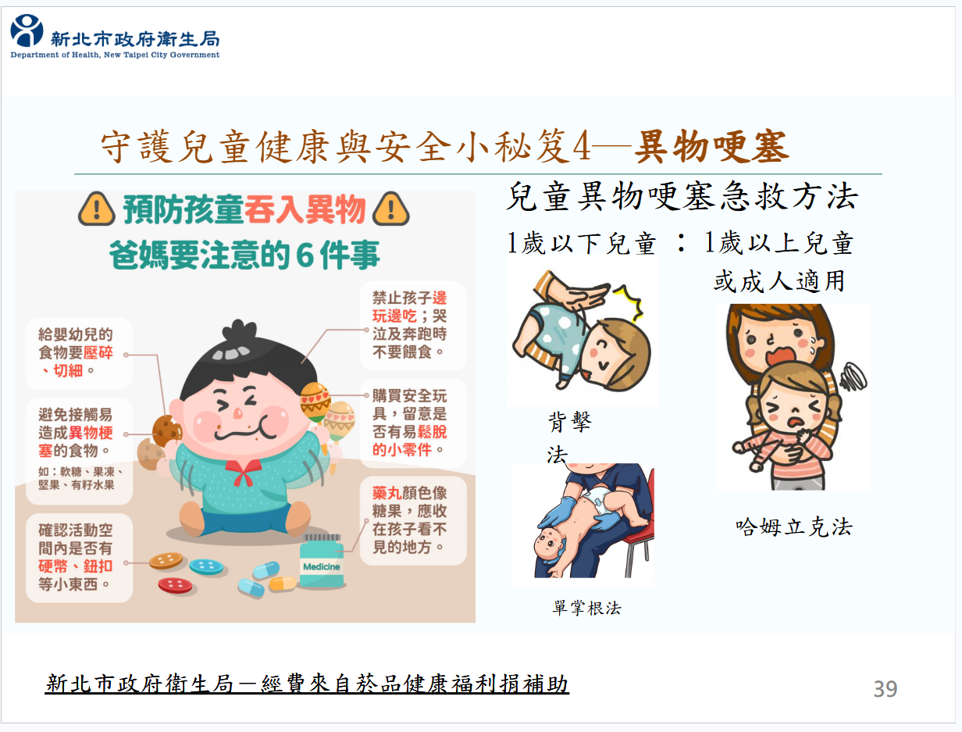
兒童事故傷害防制
銀髮族群教案 36~39

Slide 36
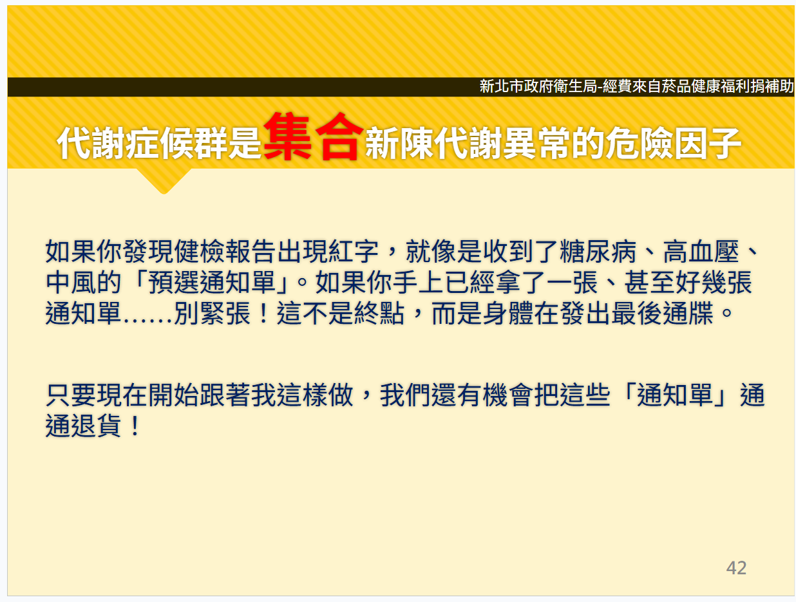
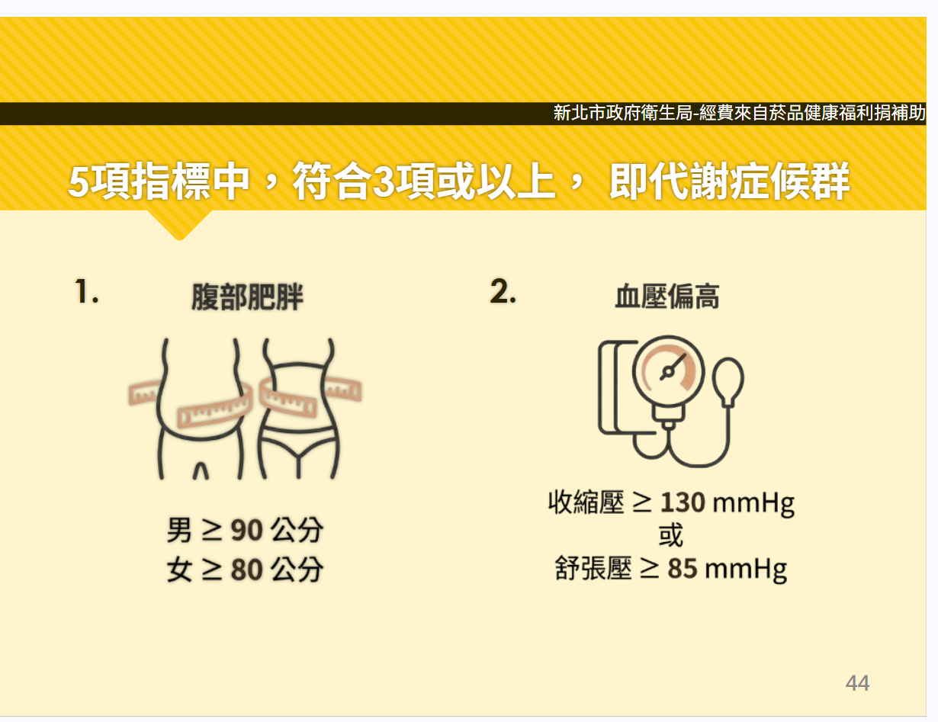
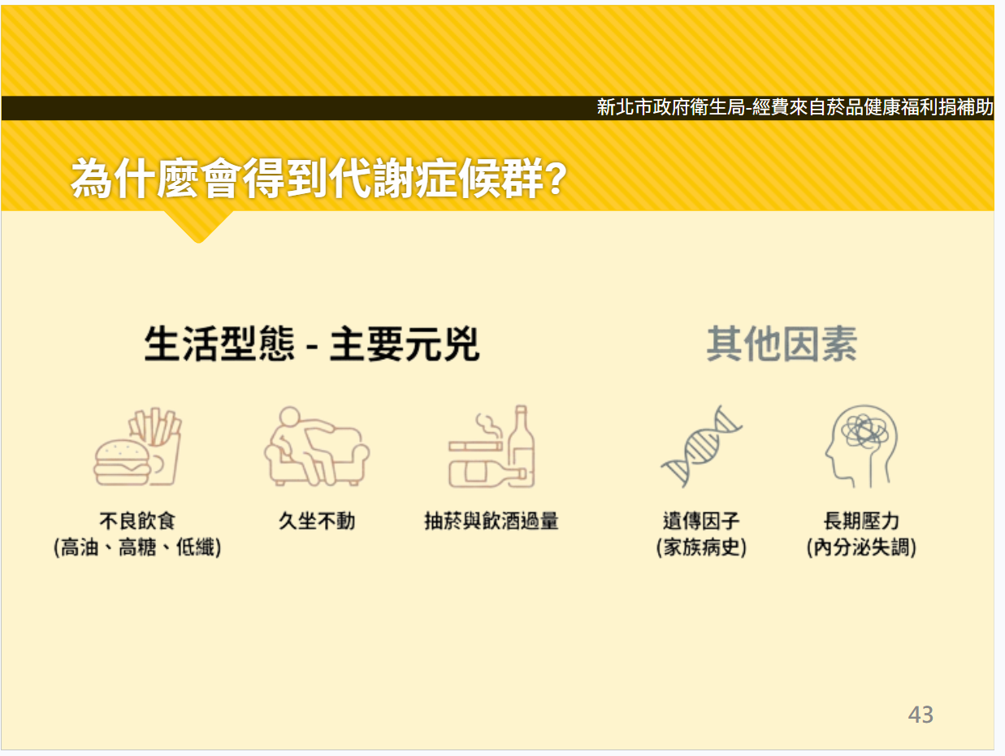
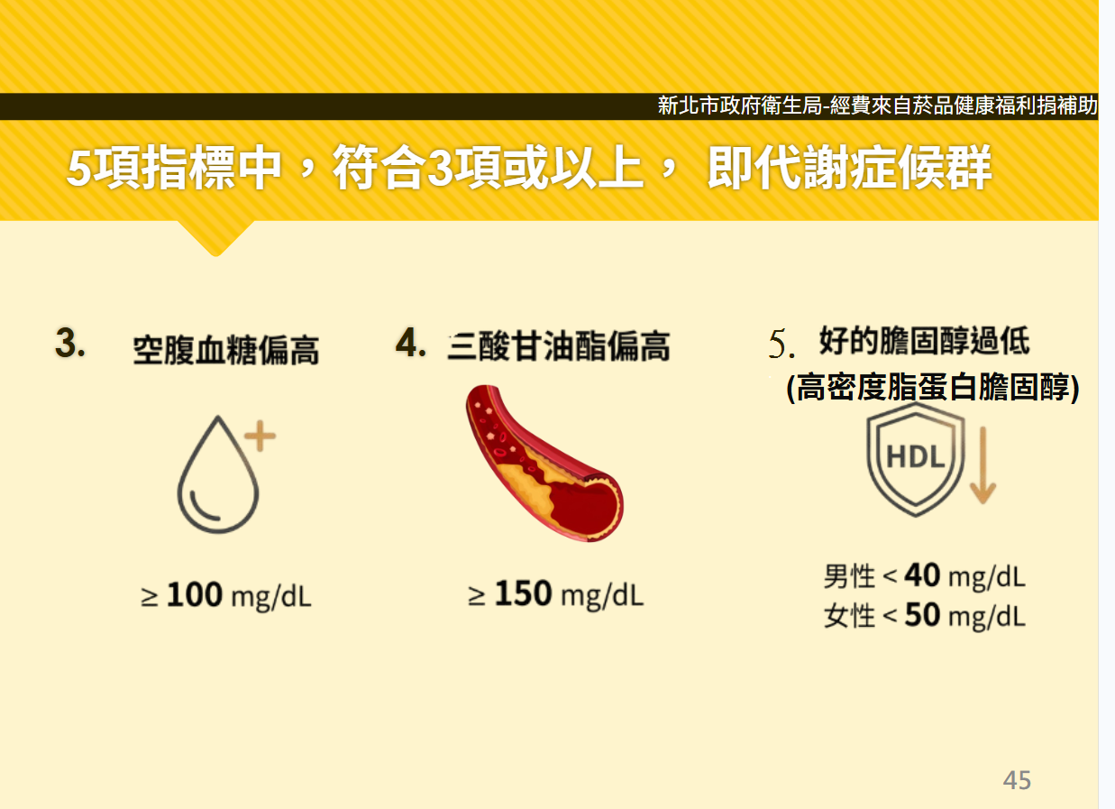
代謝症候群防制
銀髮族群教案 42~53

Slide 37
完成宣導後
宣導日+3天內回報
📧 email至承辦人信箱
① 成果照片電子檔
② 成果回報單電子檔
📮 實體郵寄回公會承辦人
① 成果回報單紙本
(若已經繳交成果回報單電子檔可不繳交紙本)
② 紅布條
③ 簽到表正本
④ 前後測問卷 (沒做前後測的場次不需繳交)
⑤ 領據(講師費/旅費)
⑥ 講師存褶影本
講師費用將依領據於計劃案結案期間給付(預計12月)

Slide 38
感謝聆聽
115年度新北市用藥安全暨衛生教育
委託專業服務
Q & A
歡迎提問與交流

